Slide 1
Правила побудови успішних презентацій
Поради
P.S.: для публічних виступів

Slide 2



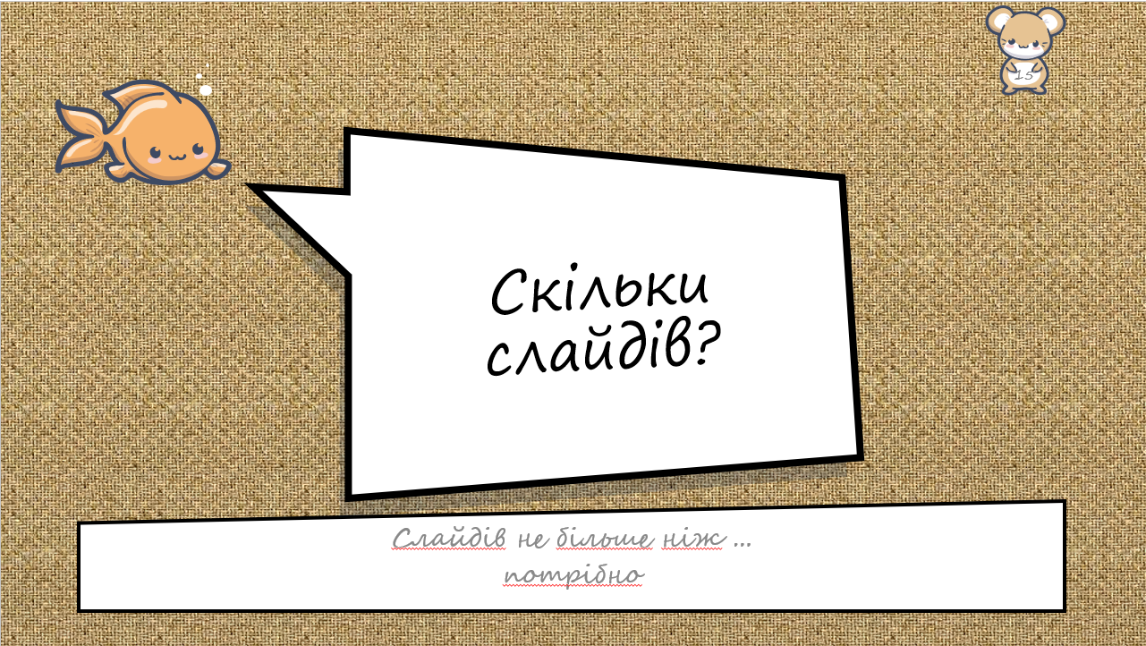
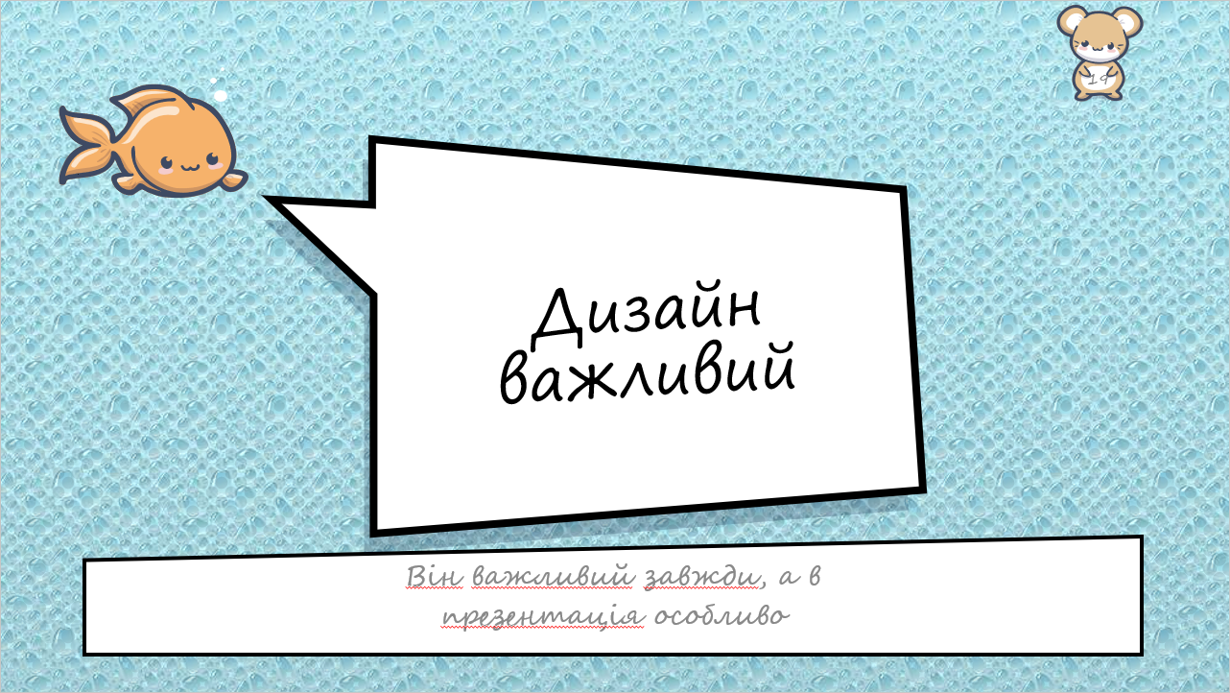


Зміст

Slide 3

Менше тексту, більше графічних об’єктів
Рисунки, SmartArt, таблиці
нарешті

Slide 4
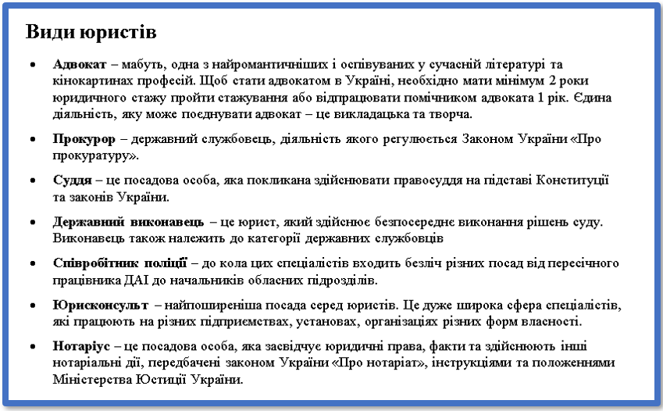
І, що мені зробити з таким текстом

Slide 5
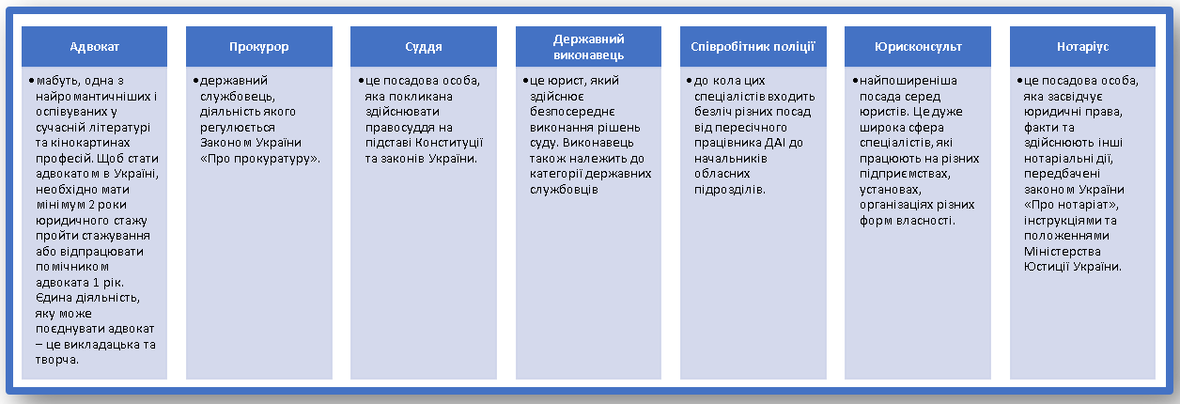
Зобразити його у вигляді діаграми SmartArt

Slide 6
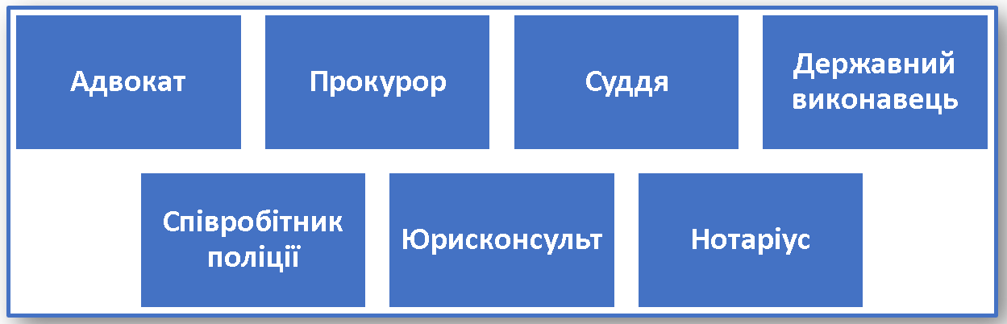
Виділити найважливіше, інше розповісти, та/або записати у нотатки

Slide 7

Лаконічність або мінімум інформації
Презентація – це доповнення
до виступу

Slide 8
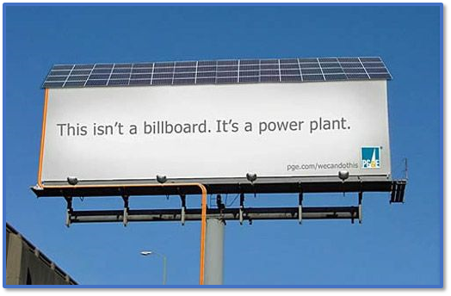
Слайд як правильний білборд на дорозі. 3-5 секунд на читання

Slide 9
Всі будуть зайняті читанням слайду
Читання слайдів швидко стомлює

Slide 10
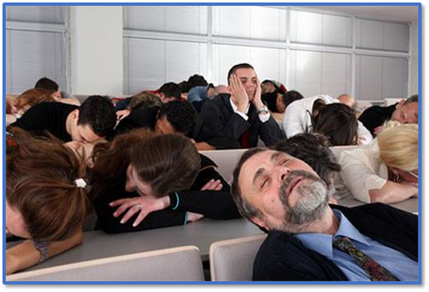
Затягувати з виступом теж не варто

Slide 11
Після 10 хвилин виступу рівень уваги різко знижується

Slide 12

Слайди не тільки для першого ряду
Є слухачі, яким не
пощастило з першим
рядом... хм, чи пощастило?

Slide 13

Слухачі будуть бачити слайд так, як він виглядає з 50%-60% масштабом

Slide 14
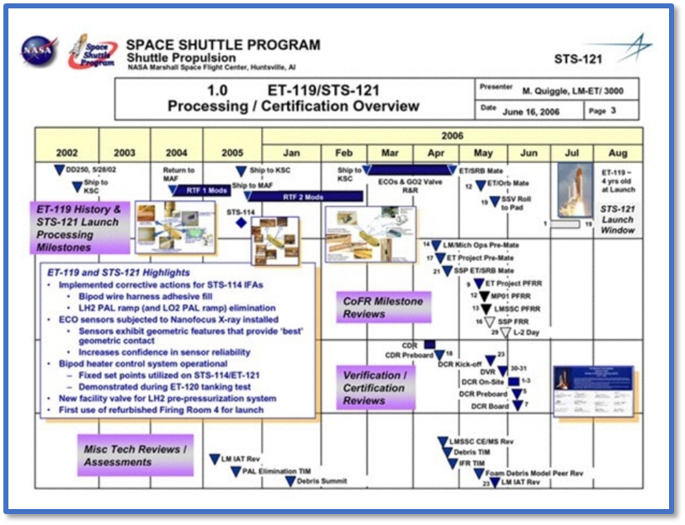
Просто марний слайд

Slide 15

Скільки слайдів?
Слайдів не більше ніж ...
потрібно

Slide 16
Багато чи мало – все відносно
Скільки слайдів?

Slide 17
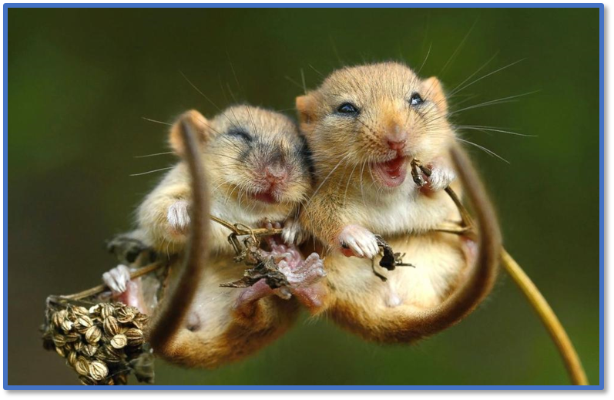
Пару мишей у полі – це мало

Slide 18
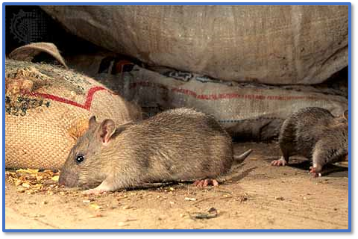
Пару мишей у домі – це багато

Slide 19

Дизайн важливий
Він важливий завжди, а в
презентація особливо

Slide 20
Зовнішнє оформлення, колір та шрифти презентації
Дизайн це?

Slide 21
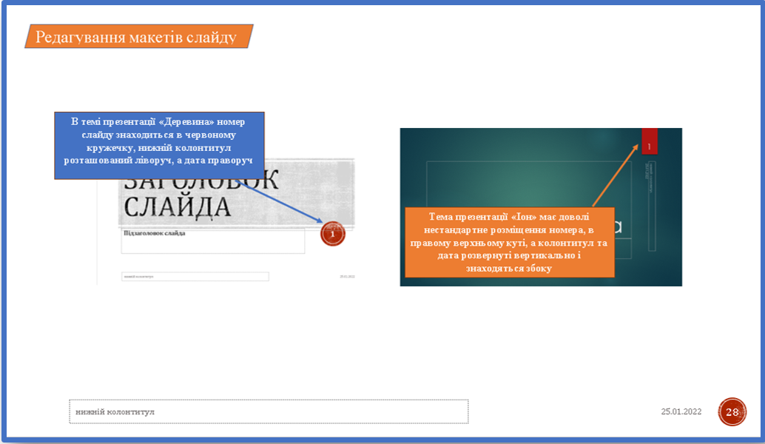
А ще й макет та загальна стилістика презентації

Slide 22

І не забути про дрібниці: іконки, декоративні елементи в оформлені

Slide 23

Не забуваємо про структуру
Вона важлива

Slide 24
Логічна структура – запорука незабутнього виступу
Початок
Зміст
Розділ 1
Розділ n
Завершення

Slide 25

Грамотна презентація – успішний виступ
Або замість закінчення

Slide 26
Підсумуємо?
Текст переводимо в графіки, SmartArt та інше
Лаконічність
Не забути про читабельність
Не заощаджуємо слайди
Дизайн важливий
Структура

Slide 27
Більше детальне таблицею
Порада | Опис
Текст переводимо в графіки, SmartArt та інше | Простий текст погано підходить для презентації
Лаконічність | Цей слайд вже не підпадає під рекомендацію
Не забути про читабельність | Не всі помістяться у першому ряду
Не заощаджуємо слайди | Нові слайд безкоштовні, додаємо стільки скільки потрібно для виступу
Дизайн важливий | Зовнішнє оформлення може як привернути увагу так і відштовхнути
Структура | Інформацію представляти послідовно

Slide 28
Наостанок гарним тоном буде вказати запозичення
Під час підготовки використовувались:
Як стати супер-героєм презентацій
Як зробити презентацію для блондинок
Скільки слайдів якраз?
Найкраща презентація
Чому презентації так важко робити?
Ідеї та приклади презентацій:
«Як стати супер-героєм презентацій»
«Як зробити презентацію для блондинок»
«Скільки слайдів якраз?»
«Найкраща презентація»
«Чому презентації так важко робити?»
Картинки з презентацій (від SlidesCarnival):
Jachimo;
Crab

Slide 29
Прощаючись, не забувайте згадати автора. Це корисно
Дякую за увагу!!!
Автор: Ткаченко Марк
Веб-сайт: https://removethegame.tkachienkomark.repl.co/
Спеціально для практики: отримання робітничої професії «Оператор комп’ютерного набору»

